Slide 1
КВИЗ-ПРИВРЕДА БИХ-РС
Наставник: Остоја Чергић

Slide 2
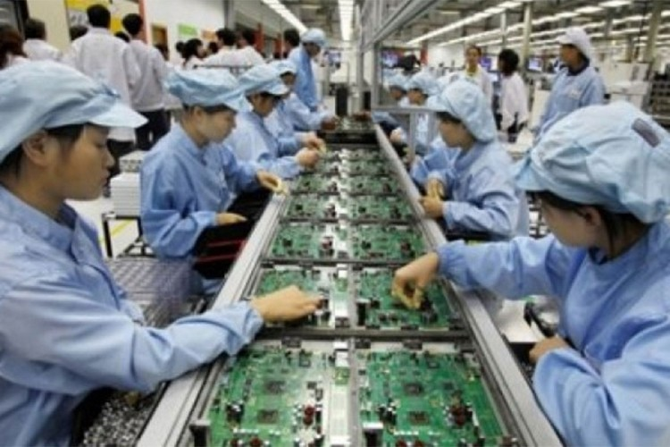
1. питање
Како дијелимо привредне дјелатности ?
Основне и споредне
Производне и услужне
Радне и пасивне

Slide 3
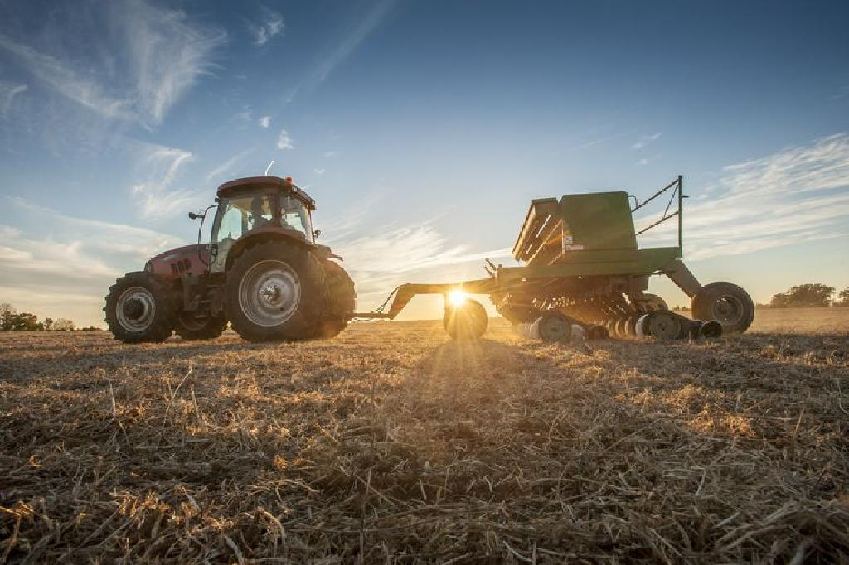
2. питање
У примарни сектор привреде спада ?
Енергетика
Пољопривреда
Саобраћај

Slide 4
3. питање
Квартарни сектор привреде обухвата?
Трговину
Здравство
Рударство

Slide 5
4. питање
У којем периоду се привреда у БиХ почела интезивније развијати?
Између два свјетска рата
Турске владавине
Аустроугарске монархије

Slide 6
5. питање
Када почиње транзициона етапа привреде у БиХ?
Почетком деведесетих година прошлог вијека
Након Другог свјетског рата
Између два свјетска рата

Slide 7
6. питање
Уколико је увоз робе у неку земљу већи од њеног извоза онда је та земља у...
Дефициту
Суфициту

Slide 8
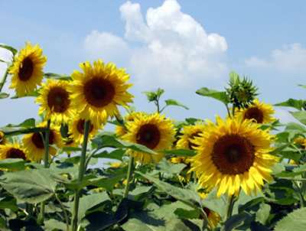
7. питање
У коју грану земљорадње се убраја производња индустријског биља?
Воћарство и виноградарство
Ратаство

Slide 9
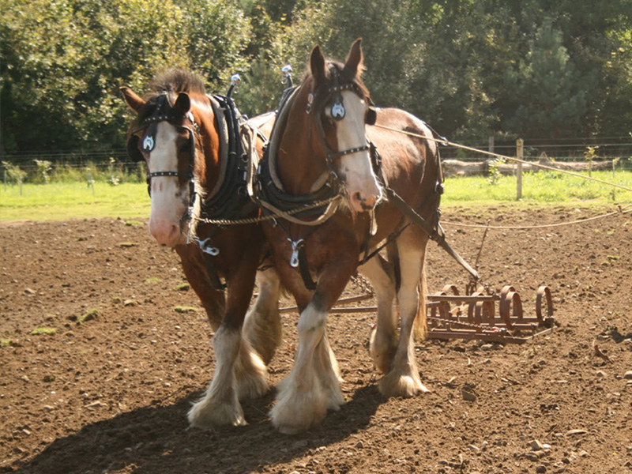
8. питање
Како се назива традиционални начин пољопривредне производње?
Интензивни тип
Екстензивни тип
Механизовани тип

Slide 10
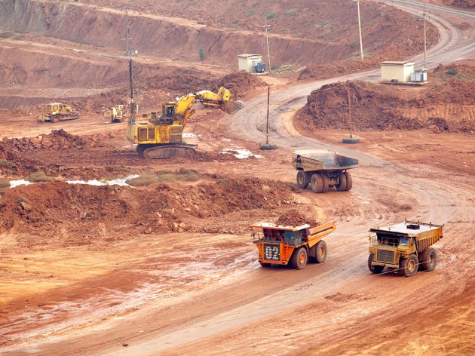
9. питање
Гдје се у Републици Српској налазе највећа налазишта руде гвожђа?
У Бијељини
У Љубији и Омарској код Приједора

Slide 11
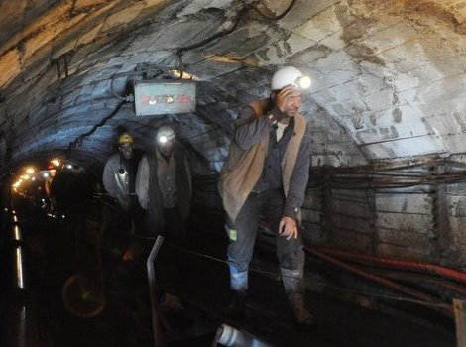
10. питање
Који је највећи рудник олова и цинка у Републици Српској?
Сасе код Сребренице
Миљевина код Фоче

Slide 12
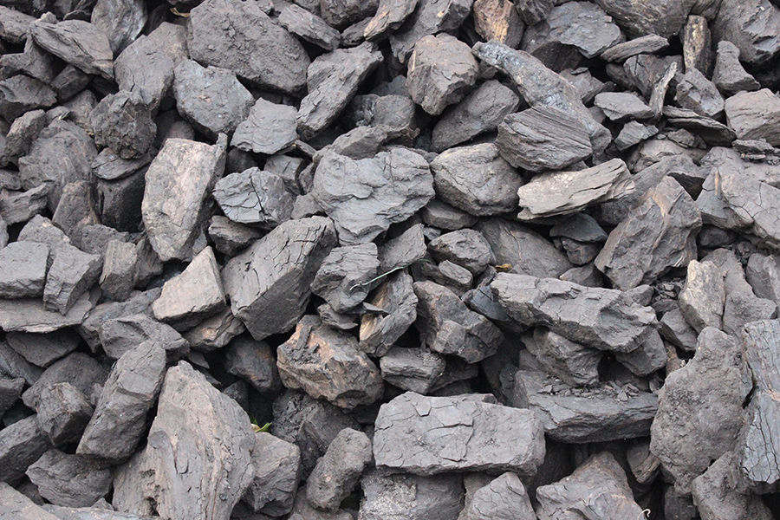
11. питање
Која врста угља се ископава у Креки код Тузле?
Мрког угља
Олова и цинка
Лигнита

Slide 13
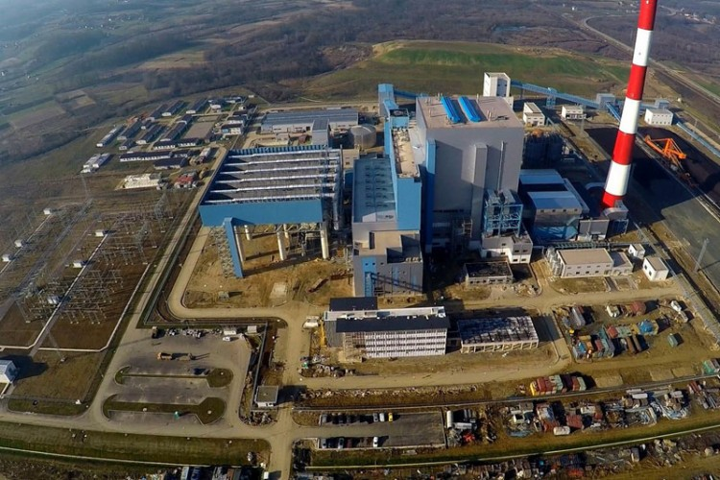
12. питање
По налазишту које врсте угља су познати Станари код Добоја?
Лигнита
Гвожђа
олова и цинка

Slide 14
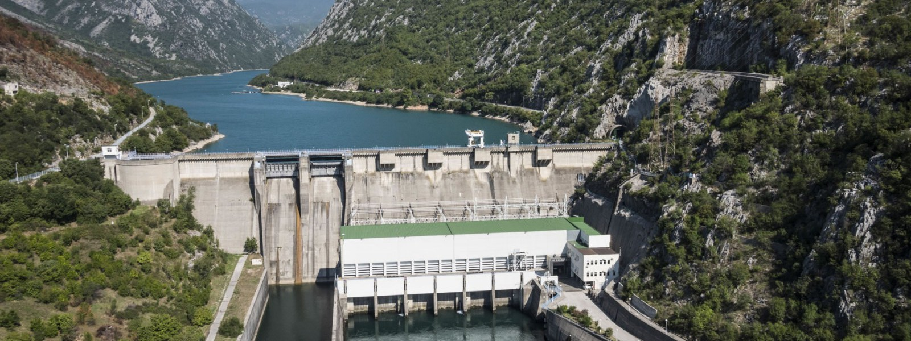
13. питање
На којој ријеци се налази хидроелектрана Јабланица?
Врбас
Неретви
Босни

Slide 15
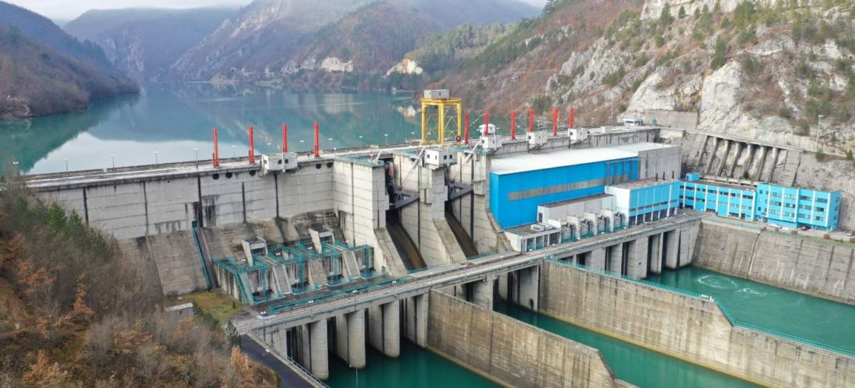
14. питање
На којој ријеци се налази хидроелектрана Вишеград?
На Дрини
На Требишњици

Slide 16
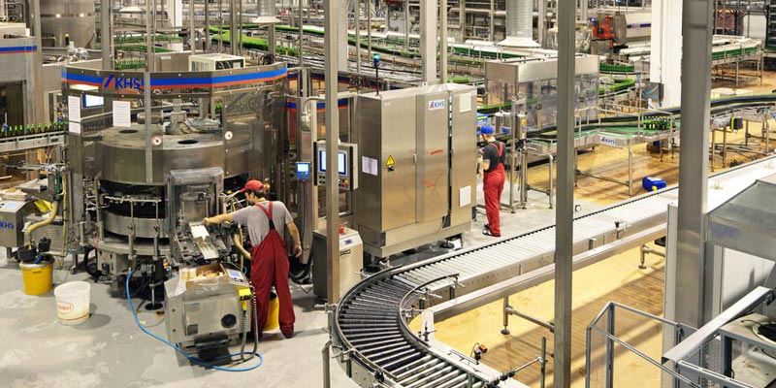
15. питање
Како се дијели индустрија према предмету рада?
Лаку
Тешку
Екстрактивну и прерађивачку

Slide 17
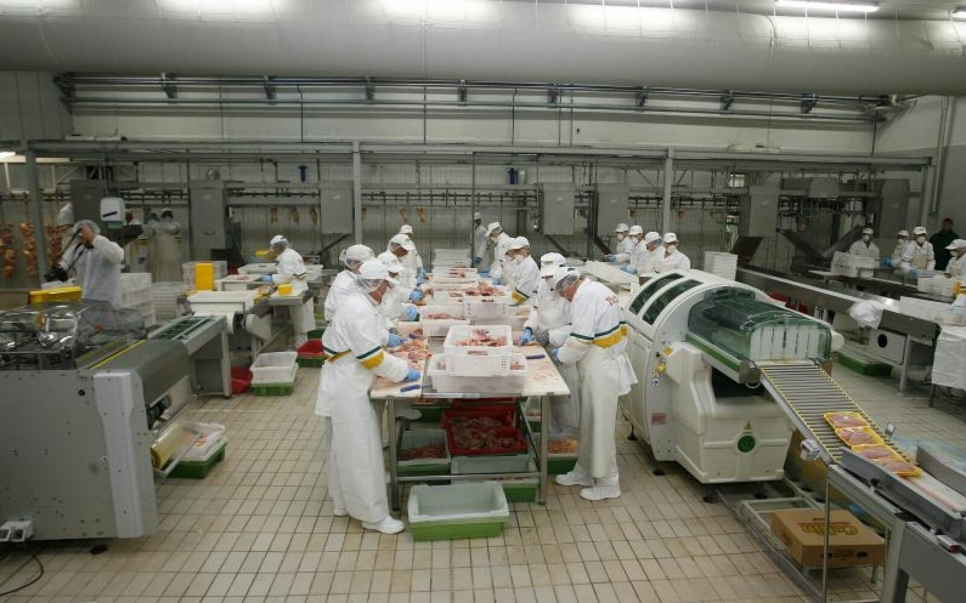
16. питање
Прехрамбена индустрија чини грану...
Лаке индустрије
Тешке индустрије

Slide 18
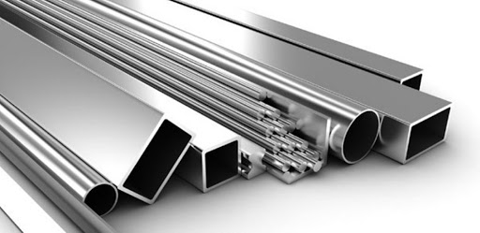
17. питање
Производњу којег метала обухвата обојена металургија?
Гвожђа
Алуминијума

Slide 19
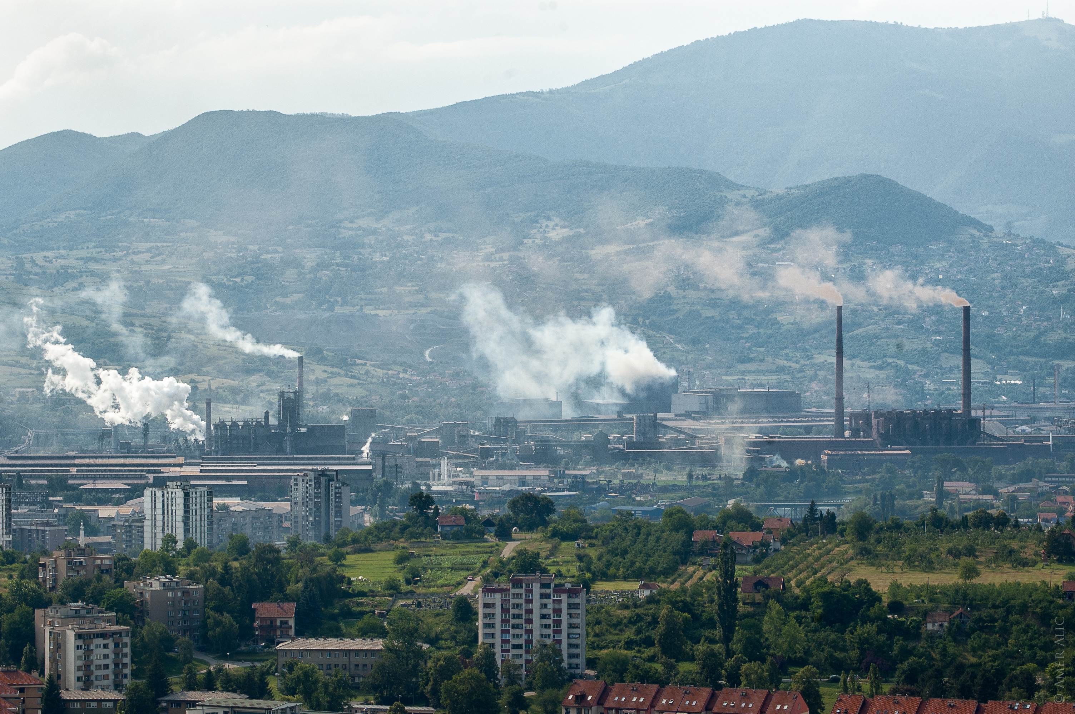
18. питање
У којем граду се налази највећа жељезара у БиХ?
Приједору
Бањој Луци
Зеници

Slide 20
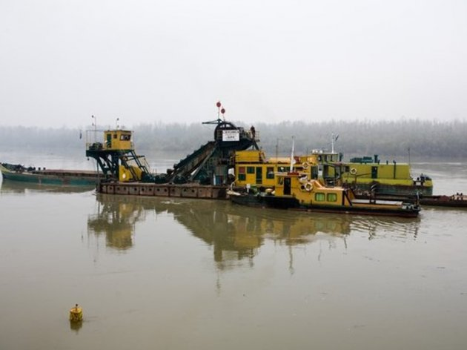
19. питање
На којој ријеци се налазе ријечне луке у БиХ?
Сани
Сави

Slide 21
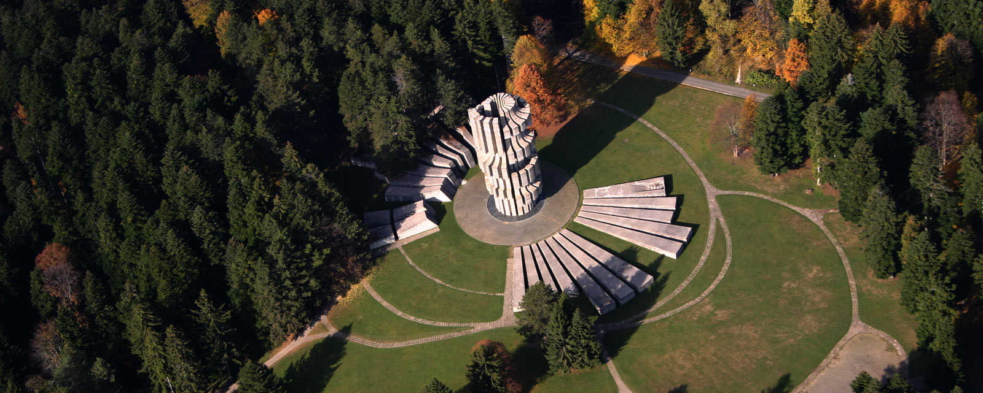
20. питање
Која планина, од понуђених планина, представља Национални парк ?
Клековача
Просара
Козара

Slide 22
Домаћа задаћа
За домаћу задаћу преузети квиз са сајта РПЗ-а и ријешити задатке самостално.
Питања и тачне одговоре написати у свеске за географију и прослиједити свом наставнику.

